Slide 1
МБДОУ Ирбинский детский сад № 2 « «Теремок» 2 младшая группа «Земляника» (3-4 года)
Воспитатель: Одинцова К.В.

Slide 2
Актуальность
Очень часто причиной дорожно-транспортных происшествий являются дети. Поэтому обеспечение безопасности движения становится всё более важной государственной задачей, и особое значение приобретает заблаговременная подготовка самых маленьких пешеходов и пассажиров – детей, которых уже за порогом собственного дома подстерегают серьёзные трудности и опасности.
Другой причиной является то, что дошкольники ещё в должной степени не умеют управлять своим поведением, у них ещё не выработалась способность предвидеть возможную опасность, поэтому они безмятежно выбегают на дорогу. Известно, что привычки, закреплённые в детстве, остаются на всю жизнь, поэтому изучение Правил дорожного движения, является одной из главных задач на сегодняшний день.

Slide 3
Проблема
- Незнание детьми правил дорожного движения;
- правил поведения на улице и на дороге;
- световых сигналов светофора.

Slide 4
Обоснование проблемы:
Основные причины несчастных случаев и аварий с детьми:
- переход улицы в неположенном месте;
- езда на велосипедах, роликовых коньках, самокатных средствах по проезжей части дороги;
- игра на улицах;
несоблюдение сигналов светофоров и требований дорожных знаков;
- хождение по проезжей части дороги при наличии тротуара или обочины.
Вывод: дошкольников необходимо целенаправленно воспитывать и обучать правилам безопасного поведения на улицах, дорогах и в транспорте.

Slide 5
Психолого-педагогическое обоснование
Психолого-педагогические исследования позволяют предположить, что дошкольный возраст является сенситивным для освоения основ безопасности жизнедеятельности, поскольку в период дошкольного детства формируются психические новообразования, определяющие возможность осуществления целенаправленной работы в данном направлении.
Целенаправленная педагогическая деятельность должна строиться с учетом формирования у дошкольников целостного представления о мире, взаимозависимости различных процессов, в том числе в сфере безопасности человеческого существования.
Результативность формирования основ безопасности жизнедеятельности у дошкольников связана не только с развитием мыслительных операций, но и с формированием жизненной позиции, развитием мировоззрения, нравственно-волевых качеств.
Разнообразная тематика позволит обеспечить развитие у дошкольников представлений об опасных и вредных факторах, чрезвычайных ситуациях на дороге, формирование навыков жизнесберегающего поведения.

Slide 6
«Уголок безопасности» Цель: создание условий для формирования у детей навыков безопасного, осознанного поведения на дорогах.

Slide 7
Настольная модель перекрёстка

Slide 8
Самостоятельная деятельность детей
Напольное покрытие «Перекрёсток»
Строительство автомагистрали

Slide 9
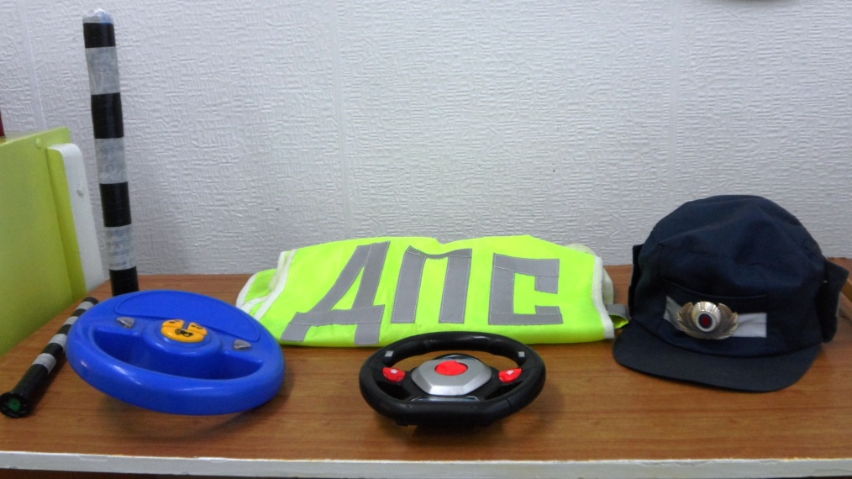
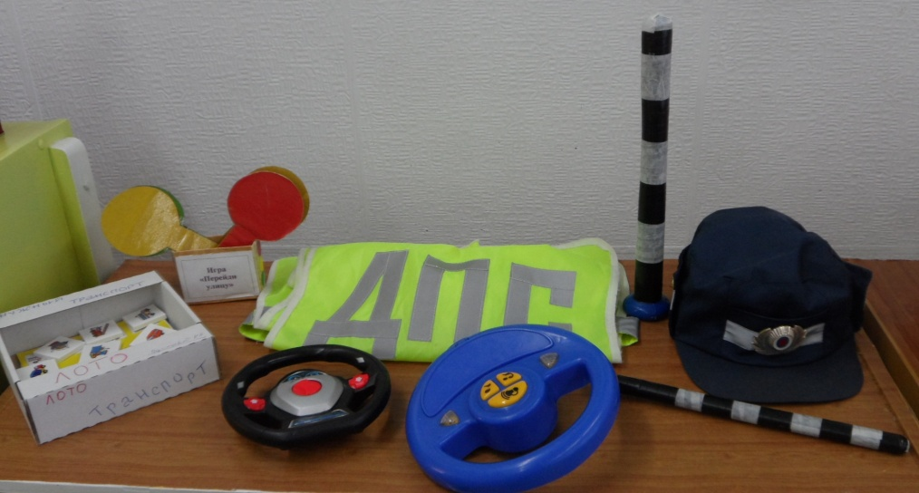
Атрибуты для сюжетно-ролевой игры «Водители» и дидактической игры «Транспорт»

Slide 10
Плакаты, буклеты, художественная литература по ПДД

Slide 11
Участие в выставке детского сада по ПДД

Slide 12
Вот наша работа: «На дороге не зевай! Правила светофора строго выполняй!

Slide 13
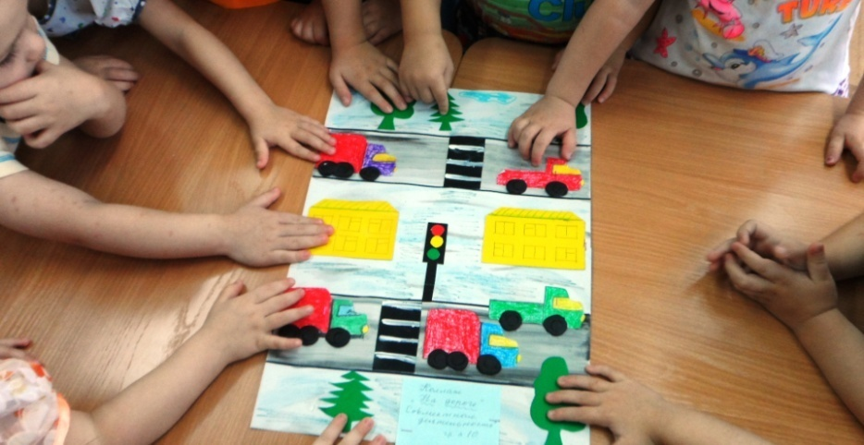
Коллаж «На дороге»
Коллективная творческая деятельность
Лепка «Колёса для машин»

Slide 14
На прогулке. Игра «Сигналы светофора» «Заучи закон простой: красный свет зажёгся – стой!»

Slide 15
«А зелёный впереди Говорит он всем – иди!»

Slide 16
Книжка-малышка «Изучаем ПДД»

Slide 17
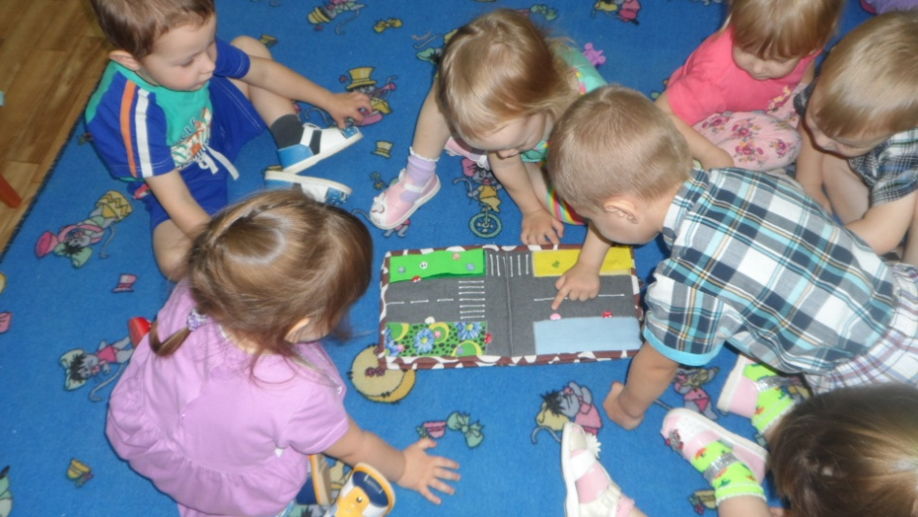
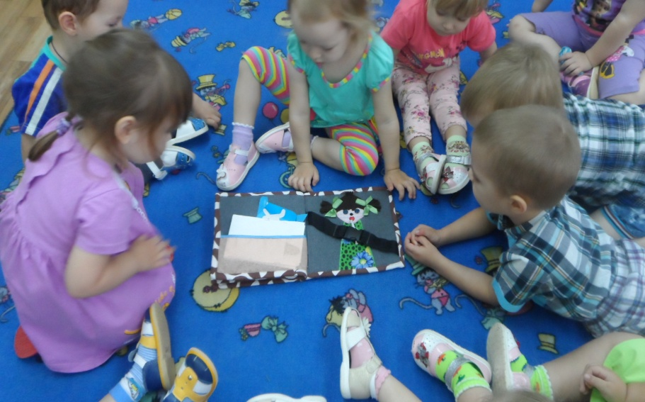
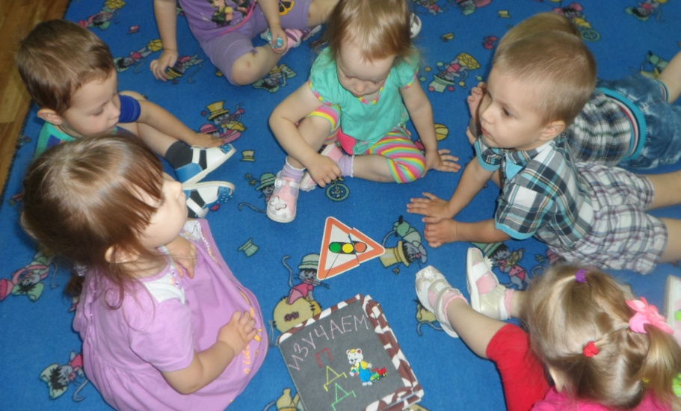
Изучаем сигналы светофора, перекрёсток, ремни безопасности, собираем разрезные дорожные знаки

Slide 18
Информация для родителей по ПДД в приёмной и на страничке группы «Земляника» сайта детского сада

Slide 19
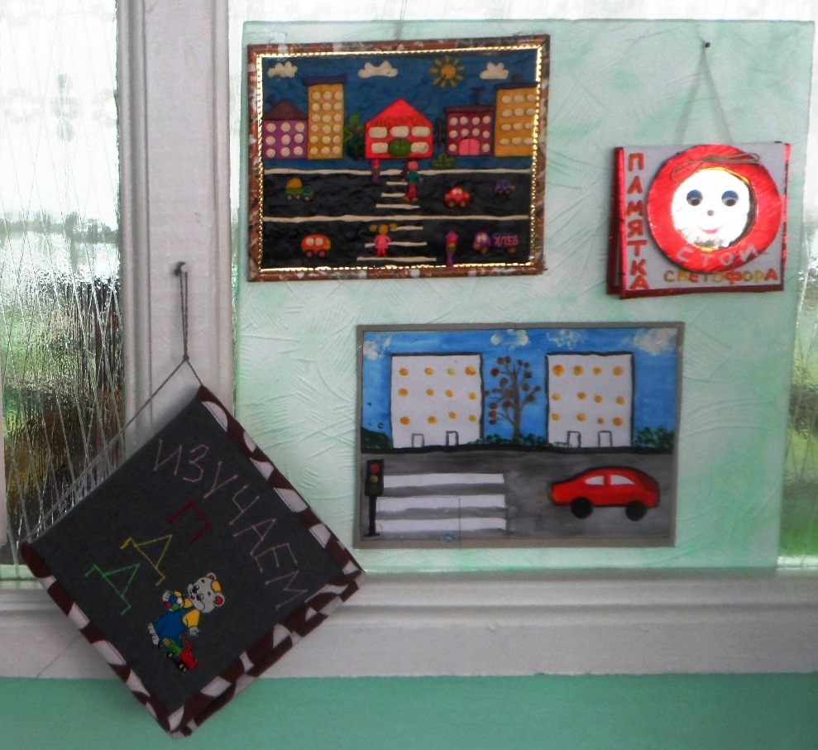
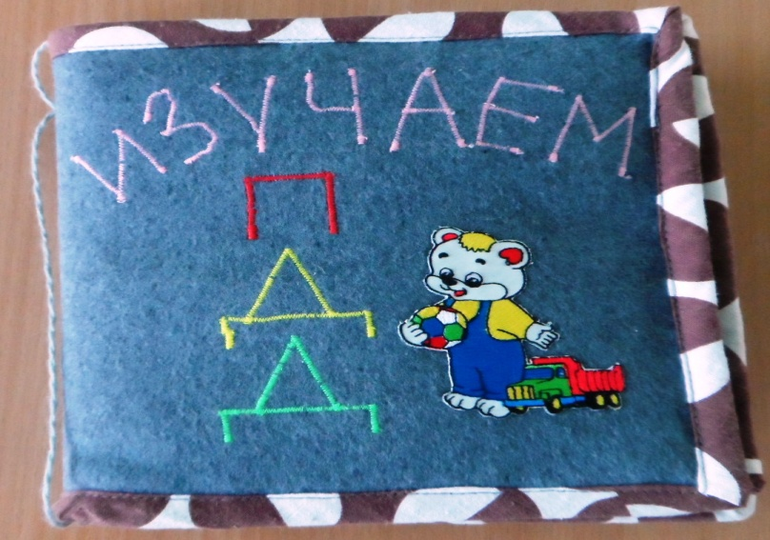
Работы родителей: книжки-малышки, рисунки, пластилиновое панно

Slide 20
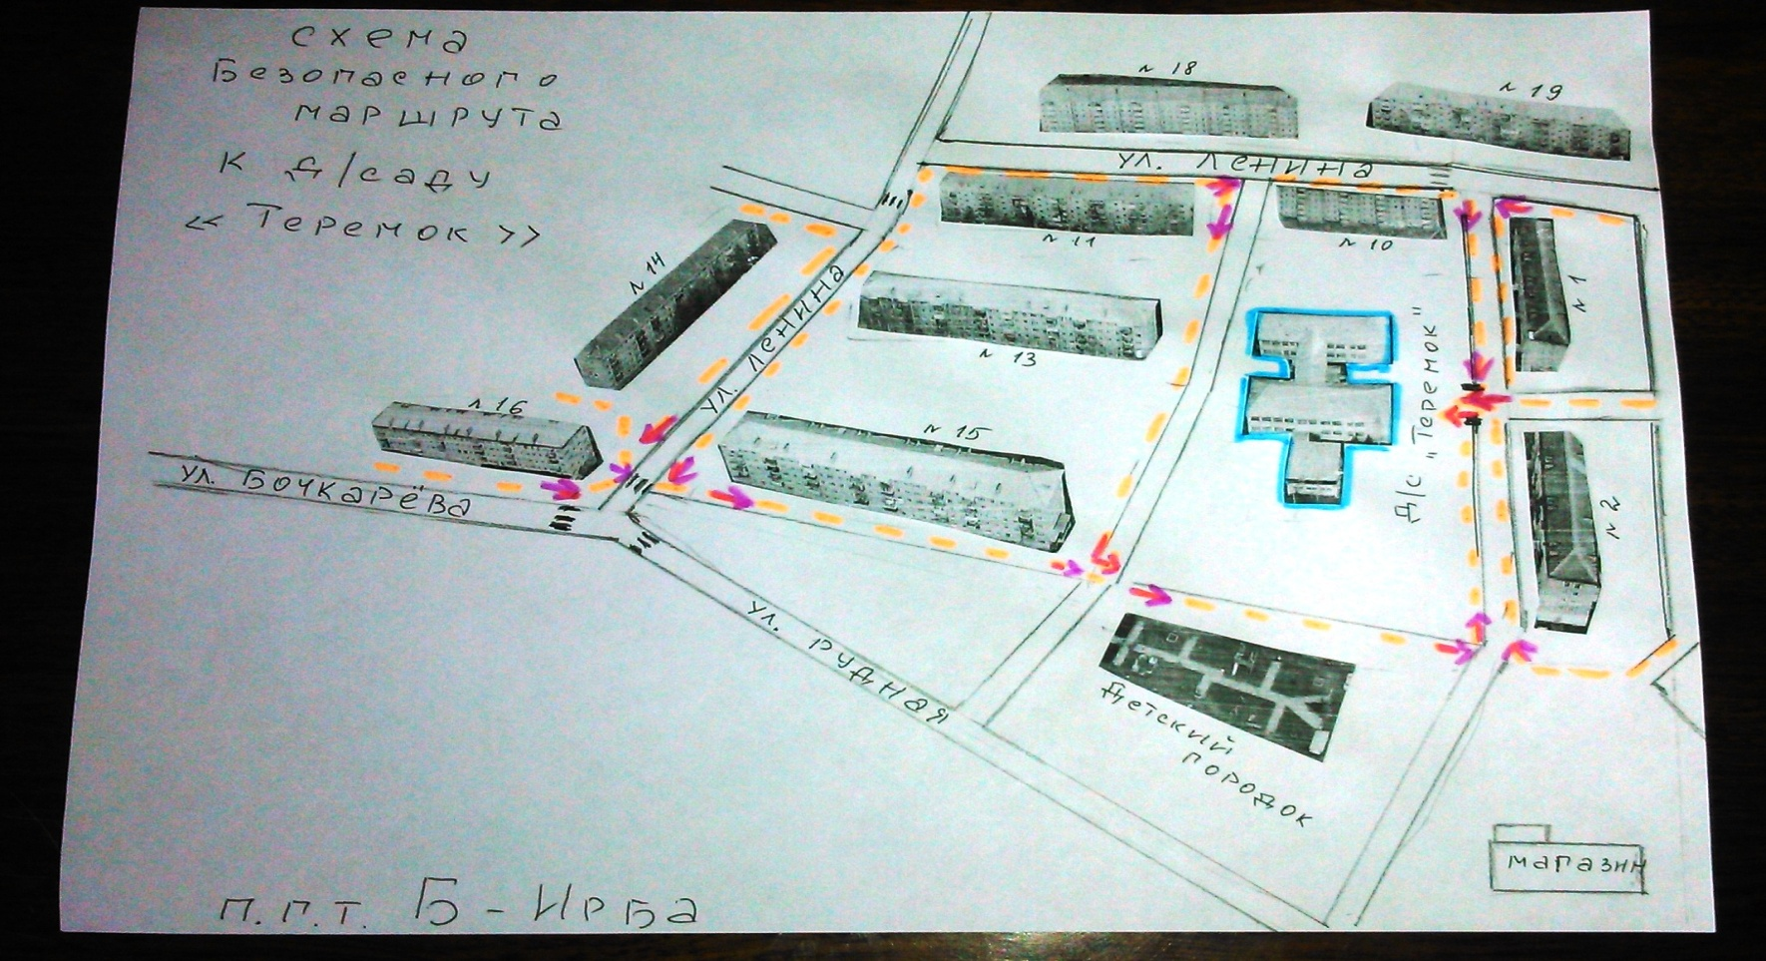
Схема безопасного маршрута к детскому саду «Теремок»
Список использованных иллюстраций:
http://do.samarskie-roditeli.ru/media/storage/images/2013/09/kartinka_2.jpg
Макеты слайда 1, слайда 2 и слайда 3 – собственная разработка Румянцевой М.А.

